Slide 1
ANTRIAN

Slide 2
Antrian
Permintaan
Supply
Antrian

Slide 3
Contoh Antrian
Sistem | Antrian/Garis Tunggu | Fasilitas Pelayanan
Lapangan terbang | Pesawat menunggu di landasan | Landasan pacu
Bank | Nasabah (orang) | Kasir/teller
Pencucian mobil | Mobil | Tempat pencucian mobil
Bongkar muat barang | Kapal dan truk | Fasilitas bongkar muat
Sistem komputer | Program komputer | CPU, printer, dll
Bantuan pengobatan darurat | Orang | Ambulance
Perpustakaan | Member | Pegawai perpustakaan
Registrasi mahasiswa | Mahasiswa | Pusat registrasi
Skedul sidang pengadilan | Kasus yang disidangkan | Pengadilan

Slide 4
Model Antrian
Berguna untuk menentukan kapasitas optimal dari suatu fasilitas sehingga dapat menyelesaikan masalah antrian yang terjadi

Slide 5
Komponen Dasar Antrian
Populasi masukan (input populasi)
Distribusi kedatangan
Disiplin pelayanan (Jenis-jenis Antrian)
FCFS (first come, first served)
LCFS (last come, first served)
Acak
Prioritas
Fasilitas pelayanan (Konfigurasi Antrian)
Single channel
Multiple channel

Slide 6
Jenis-Jenis Antrian
First Come First Served (FCFS)
Last Come First Served (LCFS)
Service in Random Order (SIRO)
Dan lain sebagainya

Slide 7
Konfigurasi Antrian
Fasilitas Antrian Tunggal Pelayanan Tunggal
Fasilitas Antrian Tunggal Pelayanan Jamak
Fasilitas Antrian Jamak Pelayanan Jamak

Slide 8
Sistem Konfigurasi Antrian
Sistem Antrian Tunggal Pelayanan Tunggal
Pelanggan dalam antrian
Sumber Kedatangan
Pelayanan
Pelanggan meninggalkan Antrian

Slide 9
Sistem Konfigurasi Antrian (Cont’)
Sistem Antrian Tunggal Pelayanan Jamak
Pelanggan dalam antrian
Sumber Kedatangan
Pelanggan meninggalkan Antrian
Pelayanan
Pelayanan
Pelayanan

Slide 10
Sistem Konfigurasi Antrian (Cont’)
Sistem Antrian Jamak Pelayanan Jamak
Pelanggan dalam antrian
Sumber Kedatangan
Pelanggan meninggalkan Antrian
Pelayanan
Pelayanan
Pelayanan

Slide 11
Pemecahan Permasalahan dalam Antrian
Berapa waktu rata-rata dari setiap pelanggan berada dalam sistem ?
Berapakah jumlah rata-rata pelanggan dalam sistem ?
Berapakah jumlah rata-rata pelanggan dalam antrian ?
Berapakah waktu rata-rata yang dikeluarkan setiap pelanggan dalam antrian ?
Berapakah besar kemungkinan pelanggan yang datang menemukan fasilitas pelayanan dalam keadaan menganggur ?

Slide 12
Pure birth and death models
Pembuatan sertifikasi kelahiran untuk bayi yang baru dilahirkan
Pure Birth
Penarikan Persediaan dari Gudang
Pure Death

Slide 13
Pure birth models
Customer bertambah terus dalam sistem dan hampir tidak meninggalkan sistem dalam suatu periode waktu tertentu
Proses acak dalam pure birth models dapat dijelaskan dengan distribusi Poisson
Dengan rata-rata E (n t) = λt

Slide 14
Pure birth models (cont’)
Jika waktu antar kedatangan adalah Eksponensial dengan rata-rata 1/λ maka jumlah kedatangan selama periode t adalah POISSON dengan rata-rata λt, demikian juga sebaliknya.
Contoh :
Bayi yang dilahirkan pada suatu daerah rata-rata, kelahiran setiap 12 menit yang terdistribusi secara eksponensial. Hitunglah :
a. Jumlah rata-rata kelahiran per tahun
b. Peluang tidak ada kelahiran pada suatu hari
c. Peluang menerbitkan 50 buah surat kelahiran pada akhir 3 jam, dimana sudah 40 surat kelahiran diterbitkan selama 2 jam terakhir.

Slide 15
Pure birth models (cont’)
Penyelesaian :
= 120 Kelahiran/hari
a. Jumlah kelahiran per tahun :
λt = 120 x 365 = 43800 kelahiran/tahun
b.
c. Untuk menghitung peluang menerbitkan 50 surat kelahiran dimana selama 2 jam sudah 40 surat diterbitkan, adalah menghitung peluang
(50-40)=10 surat kelahiran selama (3-2)=1 jam

Slide 16
Pure death models
Sistem antrian dimana pelanggan ditarik dari sistem dan hampir tidak ada pelanggan yang masuk ke dalam sistem dalam suatu periode waktu tertentu
Sistem dimulai dengan N pelanggan pada waktu t dengan kedatangan baru tidak dinyatakan
Keberangkatan terjadi pada tingkat μ pelanggan/unit waktu
Hal ini diperlihatkan dengan distribusi poisson terpotong

Slide 17
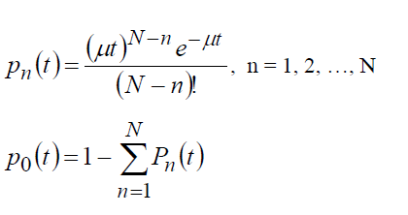
Pure death models (cont’)

Slide 18
Pure death models (cont’)
Contoh :
Sebuah toko bunga mempunyai persediaan 18 lusin bunga mawar pada awal minggu. Rata-rata toko menjual 12 lusin bunga per hari yang terdistribusi secara poisson. Pada saat persediaan tinggal 5 lusin pesanan sebanyak 18 lusin ditempatkan untuk penyerahan pada awal minggu berikutnya. Karena sifat bunga, semua bunga yang terjual pada minggu tersebut dibuang. Tentukanlah :
Peluang untuk menempatkan pesanan pada setiap hari pada minggu tersebut ?
Jumlah rata-rata bunga yang dibuang pada akhir minggu ?

Slide 19
Pure death models (cont’)
Penyelesaian :
μ = 3 lusin/hari
a. Peluang untuk menempatkan pesanan pada akhir minggu ke t :
P n ≤ 5 (t) = P0 (t) + P1 (t) +………+ P5 (t)
= P0 (1) + t = 1,2,……, 5
b. E [n│t=7] =
t (hari) | 1 | 2 | 3 | 4 | 5 | 6 | 7
μ t | 3 | 6 | 9 | 12 | 15 | 18 | 21
Pn≤5 (t) | 0,000 | 0,0088 | 0,1242 | 0,4240 | 0,7324 | 0,9083 | 0,975

Slide 20
Model Antrian Poisson secara Umum
Mengkombinasikan kedatangan dan keberangkatan berdasarkan asumsi Poisson
Waktu antar kedatangan dan waktu pelayanan mengikuti distribusi eksponensial
n = jumlah pelanggan dalam sistem (yang antri dan dilayani)
Pn = probabilitas kepastian ‘steady state’ n pelanggan dalam sistem
λn = jumlah rata-rata pelanggan yang datang (tingkat kedatangan) persatuan waktu
µn = jumlah rata-rata pelanggan yang dilayani (diberangkatkan) per satuan waktu
Pn merupakan fungsi dari λn dan µn.
Peluang digunakan utnuk menentukan ukuran prestasi dalam sistem

Slide 21
Model Antrian Poisson secara Umum (cont’)
Diagram Laju Transisi
= λn-1 P n-1 + μn+1 P n+1
= ( λn + μn ) Pn

Slide 22
Model Antrian Poisson secara Umum (cont’)
Dengan keseimbangan persamaan masuk dan keluar didapatkan :

Slide 23
Model Antrian Poisson secara Umum (cont’)
Contoh soal :
Sebuah perusahaan bekerja dengan tiga ‘check out counter’. Dengan tanda dari ‘check out area’ memberitahu pelanggan bahwa ‘counter’ tambahan akan dibuka pada saat pelanggan pada setiap jalur lebih dari 3.
Hal ini berarti jumlah pelanggan kurang dari empat hanya 1 buah counter yang beroperasi. Untuk 4 s/d 6 dua buah yang dibuka. Sedangkan untuk poelanggan lebih dari 6 ketiga counter dibuka.
Pelanggan tiba di counter rata-rata sebanyak 10 pelanggan/jam yang terdistribusi secara Poisson. Rata-rata pelanggan dilayani dalam waktu 12 menit terdistribusi secara Eksponensial.
Tentukan Peluang Pn dari n pelanggan berada pada ‘check out area’.

Slide 24
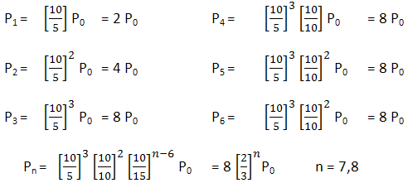
Model Antrian Poisson secara Umum (cont’)
λn = λ = 10 pelanggan/jam n = 0,1
60/12 = 5 pelanggan/jam n = 0,1,2,3
μn = 2x5 = 10 pelanggan/jam n = 4,5,6
3x5 = 15 pelanggan/jam n = 7,8

Slide 25
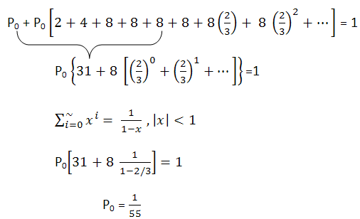
Model Antrian Poisson secara Umum (cont’)
Nilai Po diperoleh dari :
Peluang 1 Counter dibuka =
Peluang 2 Counter dibuka =

Slide 26
Model Antrian Poisson secara Khusus
Termasuk dalam Antrian tunggal pelayanan Jamak dengan format
Notasi :
a = distribusi kedatangan
b = distribusi pelayanan
c = jumlah server (1,2,3,4,…,~)
d = disiplin antrian
e = jumlah pelanggan (finite/infinite) yang diinginkan pada sistem
f = jumlah populasi pelanggan (finite/infinite)

Slide 27
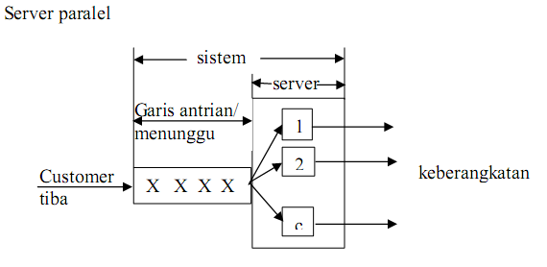
Model Antrian Poisson secara Khusus (cont’)

Slide 28
Model Antrian Poisson secara Khusus (cont’)
Notasi standar untuk distribusi kedatangan & keberangkatan :
M = Distribusi kedatangan/keberangkatan Markov/Poisson (Ekuivalen dengan distribusi antar kedatangan dan pelayanan Eksponensial)
D = Waktu yang konstan (deterministik)
Ek = Distribusi waktu Erlang/Gamma (Ekuivalen dengn jumlah dari distribusi Eksponensial Independen)
GI = Distribuasi waktu antar kedatangan Generik (Secara Umum)
CT = Distribusi waktu Generik

Slide 29
Model Antrian Poisson secara Khusus (cont’)
Notasi Disiplin antrian :
FCFS = First Come First Served
LCFS = Last Come First Served
SIRO = Service in Random Order
GD = General Disiplin

Slide 30
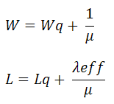
Ukuran Prestasi Pada Kondisi ‘Steady State’
Formula Little :

Slide 31
Ukuran Prestasi Pada Kondisi ‘Steady State’
L = jumlah rata-rata pelanggan yang diharapkan dalam sistem
Lq = jumlah pelanggan yang diharapkan menunggu dalam sistem
W = waktu yang diharapkan oleh pelanggan selama dalam sistem
Wq = waktu yang diharapkan oleh pelanggan selama menunggu dalam antrian

Slide 32
Contoh :
Pengunjung yang datang ke ‘Take Away Restaurant’ memarkir kendaraan di pelataran parkir yang menampung mobil.
Tingkat kedatangan pengunjung adalah 6 kendaraan per jam. Waktu parkir rata-rata 30 menit yang terdistribusi secara Eksponensial. Pelanggan yang tidak memperoleh tempat parkir membentuk antrian untuk menunggu tempat yang kosong. Tempat antrian hanya dapat menampung 3 kendaraan.
Tentukanlah :
a. peluang Pn, terdapat n kendaraan pada sistem
b. tingkat efektif kendaraan yang datang
c. Jumlah rata-rata kendaraan yang ada
d. waktu rata-rata kendaraan menunggu untuk memperoleh tempat parkir
e. jumlah rata-rata tempat parkir yang tersedia

Slide 33
Penyelesaian :
Ruang parkir --- tempat pelayanan
c = 5 pelayanan yang paralel
Kapasitas maksimum dari sistem :
5+3 = 8 kendaraan
λn = 6 kendaraan/jam n = 0,1,2,…,8
μn =

Slide 34
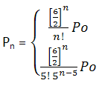
Penyelesaian (cont’) :
n = 1,2, …, 5
n = 6,7,8
Untuk menghitung Po dilakukan dengan cara mensubsitusikan Pn, n= 1,2, …, 8
Po = 0.4812

Slide 35
Penyelesaian (cont’) :
Nilai diperoleh dari mensubsitusi nilai Po
Tingkat kedatangan Efektif dapat dilihat dengan ilustrasi berikut :
P₁ ÷ P₈
Sumber
λ
λ eff
Sistem
λ hilang

Slide 36
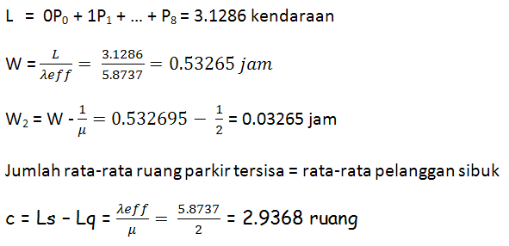
Penyelesaian (cont’) :
λ = λeff + λhilang
Sebuah kendaraan tidak akan masuk ke antrian jika jumlah kendaraan pada sistem = 8 buah.
Hal ini berarti proporsi kendaraan tidak dapat masuk ke dalam sistem harus sama dengan P8
Jadi :
λhilang = λ P8 = 6 x 0.02105
λeff = λ - λhilang = 6 - 0.01263
Jadi rata-rata kendaraan yang menunggu/antri adalah rata-rata jumlah kendaraaan pada sistem = L

Slide 37
Model Pelayanan Tunggal
Model antrian yang ada dibagian ini adalah masalah antrian yang mempunyai karakter sebagai berikut:
1. Antrian tunggal yang tidak terbatas
2. Jumlah kedatangan yang terdistribusi secara Poisson
3. Sumber kedatangan tidak terbatas
4. disiplin antrian adalah first come first serve
5. waktu pelayanan terdistribusi secara eksponensial
[M/M/I] : [GD/~/~]

Slide 38
Model Pelayanan Tunggal (cont’)
Notasi yang digunakan :
λ = tingkat kedatangan pelanggan per periode waktu
μ = tingkat waktu penyelesaian rata‑rata per periode waktu
ρ = λ/μ , Intensitas trafik (atau tingkat kegunaan), diasumsikan kurang dari 1
P_{n} = kemungkinan terdapat n pelanggan dalam sistem antrian (yang berada pada antrian dan yang sedang dilayani), n= 0,1,2,3, . . .

Slide 39
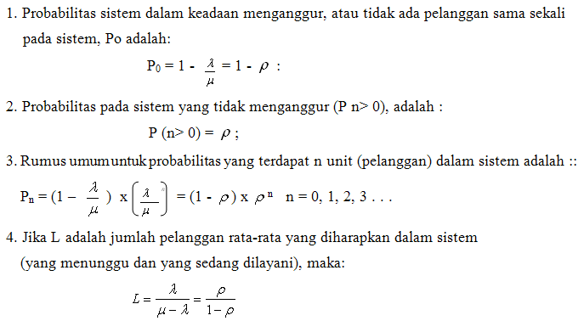
Model Pelayanan Tunggal (cont’)

Slide 40
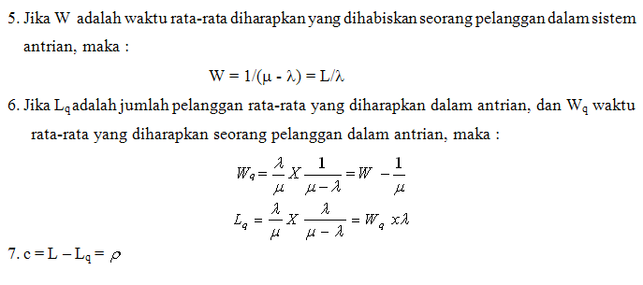
Model Pelayanan Tunggal (cont’)

Slide 41
Model Pelayanan Tunggal (cont’)
Contoh :
Sebuah tempat pencucian mobil otomatis dengan 1 jalur. Kendaraan yang datang rata-rata 4 kendaraan/jam yang terdistribusi secara Poisson.
Kendaraan yang belum mendapatkan giliran antri untuk mendapatkan giliran.
Waktu pencucian kendaraan adalah 10 menit yang terdistribusi secara eksponensial. Manajer menentukan besarnya tempat antrian.

Slide 42
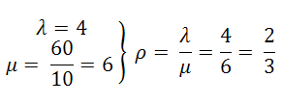
Model Pelayanan Tunggal (cont’)
Penyelesaian :
Misalkan pimpinan menentukan 90% kendaraan yang datang menjumpai tersedia tempat parkir (s=space)

Slide 43
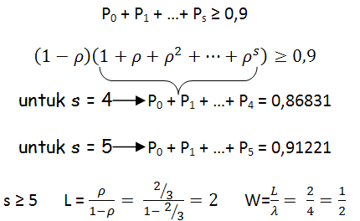
Model Pelayanan Tunggal (cont’)

Slide 44
Model Pelayanan Tunggal dengan Panjang Sistem N
(M/M/1) ; (GD/n/~)
Panjang sistem maksimum adalah N
Panjang Antrian maksimum adalah N-1
Persoalan ini terjadi pada sistem manufaktur dimana panjang pekerjaan yang menunggu dibatasi atau pada ‘take away restaurant’ yang pelataran parkirnya terbatas

Slide 45
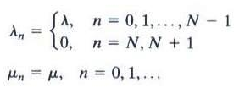
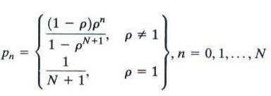
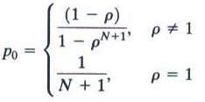
Model Pelayanan Tunggal dengan Panjang Sistem N (cont’)
Pada saat N pelanggan berada dalam sistem, tidak ada kedatangan yang diinginkan.
Jadi :

Slide 46
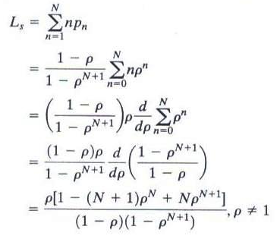
Model Pelayanan Tunggal dengan Panjang Sistem N (cont’)
Pada persoalan ini tidak perlu <1 karena kedatangan dikendalikan oleh batas sistem N.
Hal ini berarti λeff yang berlaku bukan λ, karena pelanggan akan hilang.

Slide 47
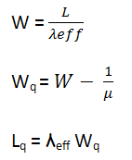
Model Pelayanan Tunggal dengan Panjang Sistem N (cont’)
Jika

Slide 48
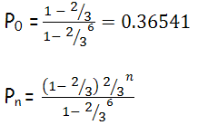
Model Pelayanan Tunggal dengan Panjang Sistem N (cont’)
Contoh :
Seandainya tempat pencucian mobil dari soal sebelumnya mempunyai fasilitas parkir untuk 4 kendaraan dan mobil yang baru datang tidak masuk ke dalam sistem antrian,.
Pimpinan ingin mengetahui pengaruh terhadap pembatasan lokasi parkir dan pindah ke tempat lain!
Penyelesaian :
λ = 4
μ = 6

Slide 49
Model Pelayanan Tunggal dengan Panjang Sistem N (cont’)

Slide 50
Model Pelayanan Tunggal dengan Panjang Sistem N (cont’)
Pada sistem lama W = ½ jam = 30 menit
Penurunan waktu selesai 8 menit atau 20%
Pada sistem lama jumlah pelanggan yang dilayani selama 24 jam turun 48% dari pelanggan yang potensial.

Slide 51
Model Pelayanan Jamak
Tiga model akan ditinjau dari model pelayanan jamak :
2 model dengan pelayanan jamak
dilanjutkan dengan pelayanan tidak terbatas
(M/M/c) : (GD/~/~)
Digunakan c pelayanan
Tingkat kedatangan λ
Tingkat pelayanan μ
Tidak terdapat batasan, maka λeff = λ

Slide 52
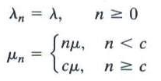
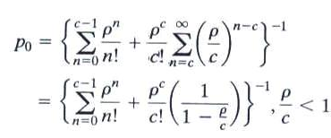
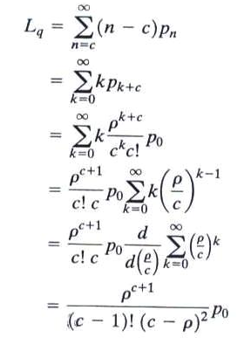
Model Pelayanan Jamak (cont’)
Jadi :

Slide 53
Model Pelayanan Jamak (cont’)
Contoh :
Sebuah wilayah dilayani oleh dua perusahaan taksi setiap perusahaan mempunyai dua buah taksi.
Kedua perusahaan diketahui membagi pasarnya hampir sama. Hal ini diketahui pesanan pada setiap perusahaan adalah pada tingkat 8/jam.
Rata-rata waktu perjalanan dari taksi adalah 12menit. Pesanan terdistribusi secara Poisson sedangkan waktu perjalanan terdistribusi secara Eksponensial.
Kedua Perusahaan tersebut baru dibeli oleh seorang pemodal.
Dia akan menyatukan sistem pemesanan taksi agar pelayanan terhadap pelanggan lebih baik.
Analisa Rencana Orang tersebut !

Slide 54
Model Pelayanan Jamak (cont’)
Penyelesaian :
Sistem baru lebih baik dari Sitem Lama

Slide 55
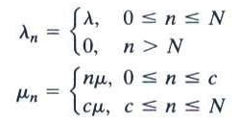
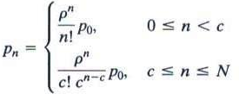
(M/M/c) : (GD/N/~) c≤N
Panjang sistem dibatasi sampai dengan N
Panjang antrian dibatasi sampai N-c
Tingkat kedatangan λ
Tingkat pelayanan μ

Slide 56
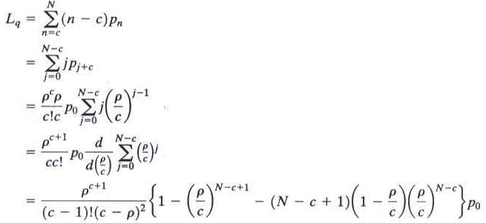
(M/M/c) : (GD/N/~) c≤N

Slide 57
(M/M/c) : (GD/N/~) c≤N
Contoh :
Dari soal sebelumnya, seandainya tidak memungkinkan untuk menambah taksi baru, Pemilik disarankan untuk mengurangi waktu tunggu maka petugas yyang menerima pesanan memberi tahu pelanggan pada saat pelanggan yang menunggu mencapai 6 orang.
Hal ini akan menyebabkan pelanggan mencari taksi ke tempat lain. Hal ini akan mengurangi waktu tunggu.
Apakah ini menguntungka!

Slide 58
(M/M/c) : (GD/N/~) c≤N
Penyelesaian
Setelah dilakukan perhitungan diperoleh :
λ = 16
μ = 5
Panjang Sistem (batas antrian) = 6+4 = 10
λeff = 15.42815
L = 4.23984
Lq = 1.15421
W = 0.27481
Wq = 0.07481
Sistem yang baru Wq = 0.074 = 4.5 menit
Sistem yang lama Wq = 0.149 = 9 menit (penurunan sebesar 50%)
kehilangan pelanggan sebesar 0.03571 = 3.6%
Namun hal ini tidak mencerminkan penghargaan terhadap pelanggan

